Slide 1
표준 명명규칙 정의서
AA, DA, TA
NGES_AA_AN11-1
  Ver. 0.1
분석 단계
2024. 06. 11

Slide 2
개정이력
버전 | 변경 일자 | 변경 내역 | 작성자 | 승인자
0.1 | 2024-06-11 | 초안 작성 | 최민욱 | 배우련
1.0 | 2024-11-29 | 감리완료 | 최민욱 | 정영권
1.1 | 2024-12-05 | 서비스 예시 추가 , 모델 예시 추가 (화면,공통(DB)영역), 메소드 명명규칙 수정 | 최민욱 | 정영권
1.4 | 2024-12-026 | DAO, 일반 서비스 명명규칙 수정 | 최민욱 | 정영권

Slide 3
목차
1. 명명규칙 대상 목록
2. UI 영역
2-1. 화면번호(ERP)
2-2. Front Designer 명명규칙
3. 어플리케이션 영역
3-1. 어플리케이션 코드
3-2. 서브 어플리케이션 코드
3-3. 프로젝트 명명규칙
3-4. 패키지 명명규칙
3-5. 서비스 명명규칙
3-6. 메서드 명명규칙
3-7. 서비스 모델 명명규칙
3-8. 온라인 서비스 명명규칙
3-9. I/O명 변수 상수명명규칙
4
5
5
6
11
11
12
13
15
16
18
20
21
22

Slide 4
1. 명명규칙 대상 목록
구분 | UI 영역 | 어플리케이션 영역 | 인터페이스자원 영역 | 시스템 영역
명명규칙 | UI 프로그램 | 패키지 |  | 파일
 | UI 컴포넌트 | 컴포넌트 |  | 호스트
 |  | 클래스
 |  | 메서드
 |  | IO/변수/상수
 |  | 배치 프로그램
 |  | 배치 Job ID
 |  | 배치 Group ID
 |  | GUID (채번)
표준 카탈로그 정의 | 화면번호 | 어플리케이션 코드 | 인터페이스 ID
 |  | 서브 어플리케이션 코드
 |  | 거래코드
 |  | 메시지코드

Slide 5
2. UI 영역
2.1. 화면번호(ERP)
개 요
화면번호는 사용자 인터페이스 설계에서부터 화면을 디자인하고, 개발하는 일련의 과정에서 화면 식별자로 사용됨.
구성 체계
어플리케이션코드
서브 어플리케이션코드
화면일련번호
DRS코드
1
2
3
4
5
6
7
8
9
10
11
12
13
14
15
16
17
부여 방안
어플리케이션코드 : NGES-AA-ANA-03(개발표준정의서)_[별첨#3]_어플리케이션코드 정의_v1.0참조
( 모듈 코드 2자리 + 임의 코드 1자리 )
서브 어플리케이션코드 : 업무별로 정의한 서브 어플리케이션 코드(3자리)
화면일련번호 : 화면유형구분 별 순차적으로 부여된 일련번호 (00100 ~ 99900)
DRS코드 : 강원랜드 코드 Z20342 고정
예 시
PAM(인사관리) + PHM(인사관리(서브)) + 00100 + _ + Z20342 -> PAMPHM00100_ Z20342 : 사원등록화면
PUB(구매기준관리) + INF(구매단가관리) + 00100 + _ + Z20342 -> PUBINF00100_ Z20342 : 구매단가 등록화면

Slide 6
2. UI 영역
2.2. Front Designer 명명규칙
2.2.1. 컨트롤 오브젝트 명명규칙
UI 컨트롤 및 사용자 정의 오브젝트 형식에 한하여 헝가리언 표기법(Hungarian Notation) 작성을 권장한다. 각 컨트롤 표기는 다음과 같은 명명 규칙을 따라야 한다.
컨트롤 | 컨트롤명 | 접두어 | 작성예
 | BpCodeTextBox | bpt
 | DatePicker | dtp
 | DropDownComboBox | cbo
 | MaskedEditBox | mak
 | CurrencyTextBox | cur
 | RoundedButton | btn
 | TextBoxExt | txt
 | RadioRoundedButton | rdo

Slide 7
2. UI 영역
2.2. Front Designer 명명규칙
2.2.1. 컨트롤 오브젝트 명명규칙
컨트롤 | 컨트롤명 | 접두어 | 작성예
 | CheckBoxExt | chk
레이블 | LabelExt | lbl
판넬 | PanelExt | pnl
테이블레이아웃 | TableLayoutPanel | tbl
탭 | TabControl | tab
탭페이지 | TabPage | tpg
그리드 | FlexGrid | _flex
스프리트컨테이너 | SplitContainer | spt
트리뷰 | TreeViewExt | tre
플로우레이아웃판넬 | FlowLayoutPanel | flow

Slide 8
2. UI 영역
2.2. Front Designer 명명규칙
2.2.1. 컨트롤 오브젝트 명명규칙
컨트롤 | 컨트롤명 | 접두어 | 작성예
스플릿컨테이너 | SplitContainer | split
 | PeriodPicker | dtp
원그리드 | OneGrid | oneGrid
원그리드내부판넬 | BpPanalControl | bppnl

Slide 9
2. UI 영역
2.2. Front Designer 명명규칙
2.2.2. 변수 명명규칙
구분 | 설명 | 비고
기본 명명규칙 | 모든 변수명은 문자로 시작한다 또한 변수 이름은 짧으면서도 의미가 있는 단어를 사용한다. 형식은 명사 또는 명사구를 사용한다. 변수명은 카멜 케이스(Camel Case)를 사용한다. 루프 카운터(loop counter)를 제외하고는 가급적 모호한 이름(a, I, j, s 등)을 사용하지 않도록 한다. 매개변수, 지역 변수 및 인스턴스 필드(instance field)의 경우에는 Camel Case 를 사용한다. 수식 결과를 나타내는 변수의 뒤에는 Avg, Sum, Min, Max, Index 와 같은 수식어를 붙인다. 변수 선언시 쌍이 되는 이름은 많이 사용하는 이름을 사용한다. 콤마(,)나 구분자 뒤에는 한 칸을 띄운다. - 예 : let^age,^ageAvg; for(let^i^=^0;^i^<^100;^i++) 상수는 const , 지역변수는 let으로 표기한다. - 예 : let age; const code; | UI 프레임워크에서 권고하는 규칙의 프로그래밍에서는 제외.

Slide 10
2. UI 영역
2.2. Front Designer 명명규칙
2.2.3. 함수 명명규칙
구분 | 설명
Event Function | Front Designer Tool에서 작성하는 Event 함수는 작성시 기본적으로 function () 으로 함수 명을 지정하지 않는다. 해당 함수 내에 이벤트 함수 선언은 self + . + 대상id + . + dews제공함수 의 형태로 접근한다. 예) self.grid1.removeRow() { … }
Local Function | Front Designer Tool에서 작성하는 Local함수는 Canvas > preReady 에 선언되며 해당 함수는 전체 HTML 스크립트에 dews.ready 함수 안에 자동으로 선언된다. 함수의 이름은 용도를 명확하게 알 수 있도록 선언한다. 용도 + 대상 예) clearPanel() { … } , changeColorRows() { … }

Slide 11
3. 어플리케이션 영역
3.1. 어플리케이션 코드
구분 | 관리 치침 | 비고
어플리케이션 코드 | 어플리케이션 코드는 영문 대문자를 사용한다 어플리케이션 코드 : 3 Byte를 사용한다 어플리케이션 코드 구성
3 Byte
구분 | Byte 수 | 설명
어플리케이션 코드 | 3 Byte | 의미 있는 영문자를 사용하며 어플리케이션 내에서 유일하게 식별 가능 하도록 부여
어플리케이션 코드는 “NGES-AA-ANA-03(개발표준정의서)_[별첨#4]_어플리케이션코드 정의”를 참조함

Slide 12
3. 어플리케이션 영역
3.2. 서브 어플리케이션 코드
구분 | 관리 치침 | 비고
서브 어플리케이션 코드 | 서브 어플리케이션 코드는 영문 대문자를 사용한다 서브 어플리케이션 코드 : 3 Byte를 사용한다 서브 어플리케이션 코드 구성
3 Byte
구분 | Byte 수 | 설명
서브 어플리케이션 코드 | 3 Byte | 의미 있는 영문자를 사용하며 어플리케이션 내에서 유일하게 식별 가능 하도록 부여
서브 어플리케이션 코드는 “NGES-AA-ANA-03(개발표준정의서)_[별첨#4]_어플리케이션코드 정의”를 참조함

Slide 13
3. 어플리케이션 영역
3.3. 프로젝트 명명 규칙
개 요
프로젝트는 백엔드 서비스를 구성하는 상위 그룹으로 하기 프로젝트 명명 규칙을 준수하여 프로젝트명만으로 해당
기능이나 목적을 유추 할 수 있도록 명명 한다.
구성 체계
프로젝트 구분 | 서비스 구분 | 명칭 구분 | 명명 규칙
모듈별 공통 및 커스텀 코드도 움 서비스 프로 젝트 | Common | Project | douzone-comet-service-{LC:모듈코드}-common-z00000
 |  | Package | com.douzone.comet.serivce.{LC:모듈코드}.common
 | Custom CodeHelp | Project | douzone-comet-service-{LC:모듈코드}-customcodehelp-z00000
 |  | Package | com.douzone.comet.serivce.{LC:모듈코드}.customcodehelp
일반 메뉴 서비 스 프로젝트 | Menu Service | Project | douzone-comet-service-{LC:모듈코드}-{LC:메뉴그룹코드}-z00000
 |  | Package | com.douzone.comet.serivce.{LC:모듈코드}.{LC:메뉴그룹코드}
배치(심플잡) 서 비스 프로젝트 | Batch Service | Project | Douzone-comet-batch-{LC:모듈코드}-유형[2] + 일련번호[3] -Z20342
 |  | Package | com.douzone.comet.batch.{LC:모듈코드}.{UC:모듈코드}.Z20342

Slide 14
3. 어플리케이션 영역
3.3. 프로젝트 명명 규칙
구성 체계
개 요
프로젝트 구분 | 서비스 구분 | 명칭 구분 | 명명 규칙
백엔드 서비스 공통 사항 | Maven | Group Id | com.douzone.comet.service
 |  | Artifact Id | Project 명과 동일하게 작성한다.
 |  | Version | 1.0.0.0 (버전은 프레임워크에 해당되는 프로젝트외에 모두 동일하게 반영 한다)
배치 프로그램 이름 규칙
ERP10 모듈[2] + Z + 유형[2] + 일련번호[3] + Job
예를들어 운영관리에 필요한 Job 을 개발할 경우 OSZ00100Job
패키지명은 com.douzone.comet.batch.{모듈명} 형태로 작성한다.
예) com.douzone.comet.batch.os

Slide 15
3. 어플리케이션 영역
3.4. 패키지 명명규칙
개 요
어플리케이션을 구성하는 패키지 식별
구성 체계
패키지명
120자 이내
부여 방안
패키지 이름은 모두 소문자로 구성한다.
패키지 구성 및 기본 Naming은 패키지 구성도를 참고한다.
기본 패키지는 [ com.douzone.comet.service ] 으로 고정한다.
업무1명과 공유업무명은 컴포넌트 명으로 한다.
시스템 레이어에 위치한 패키지들은 의미를 식별할 수 있도록 부여하며 기본 자바Naming Rule을 따른다.
예 시
인사 어플리케이션 패키지 : com.douzone.comet.service.hr
시스템 공통 사용 패키지 : com.douzone.comet.service.util

Slide 16
3. 어플리케이션 영역
3.5. 서비스 명명규칙
3.5.1. 공통 서비스 명명규칙
개 요
공통 서비스는 각 모듈에서 공통적으로 사용하는 서비스는 하기의 규칙에 따라 명명한다.
구성 체계
공통 서비스는 [ {모듈코드}+{의미있는명칭}CommonService로 전용(CBO)인 경우 {모듈코드}
+{의미있는명칭}_{DRS코드 }CommonService ] 로 구성된다.
부여 방안
공통 서비스 의 module 은 열거형으로 제공되는 {모듈코드} 를 지정한다.
공통 서비스 의 desc 는 {공통서비스설명} 으로 작성하며, 작성 예시와 유사하게 작성하여 클래스의 기능과 목적이
설명되도록 30자 이내로 작성 한다.
공통 서비스 의 version 는 작성 당시의 현재일자 기준으로 1.0.{00000000N:현재일자}.{00N} 로 명명하고 버전은
수정시마다 순번을 증가하여 작성 한다.
업무1명과 공유업무명은 컴포넌트 명으로 한다.
시스템 레이어에 위치한 패키지들은 의미를 식별할 수 있도록 부여하며 기본 자바Naming Rule을 따른다.
예 시
@DzApiService(value = "", module = CometModule.FI, desc =
"매출채권(AR) - 수금대체처리", vewsion = "1.0.202FICollectionRepay_Z20342CommonService40329.01")
public class FICollectionRepay_Z20342CommonService extends DzCometService {
}

Slide 17
3. 어플리케이션 영역
3.5. 서비스 명명규칙
3.5.2. 일반 서비스 명명규칙
개 요
일반 서비스는 각 모듈에서 화면에서 사용하는 서비스는 하기의 규칙에 따라 명명한다.
구성 체계
일반 서비스는 의 value 와 class 는 [ {메뉴코드}_{유지보수코드+라이센스코드}Service ] 으로 명명한다.
부여 방안
공통 서비스 의 module 은 열거형으로 제공되는 {모듈코드} 를 지정한다.
공통 서비스 의 desc 는 {메뉴명} 으로 작성하며, 작성 예시와 유사하게 작성하여 클래스의 기능과 목적이 설명되도록
30자 이내로 작성 한다.
공통 서비스 의 version 는 작성 당시의 현재일자 기준으로 1.0.{00000000N:현재일자}.{00N} 로 명명하고 버전은
수정시마다 순번을 증가하여 작성 한다.
업무1명과 공유업무명은 컴포넌트 명으로 한다.
시스템 레이어에 위치한 패키지들은 의미를 식별할 수 있도록 부여하며 기본 자바Naming Rule을 따른다.
예 시
@DzApiService(value = "TMFBDM00100_Z20342Service", module = CometModule.TR, desc =
"자금수지관리 - 자료수집 - 은행거래내역", vewsion = "1.0.20221215.02")
public class TMFBDM00100_Z20342Service extends DzCometService {
}
2024.12.05 수정

Slide 18
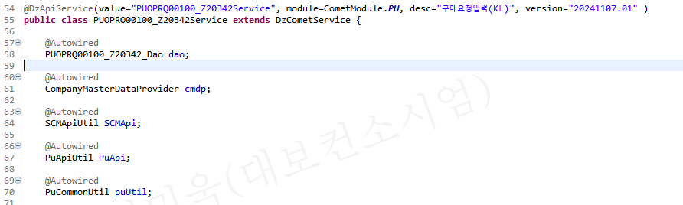
3. 어플리케이션 영역
2024.12.05 수정
3.5. 서비스 명명규칙
3.5.2. 일반 서비스 명명규칙
예 시

Slide 19
3. 어플리케이션 영역
3.6.1. 메서드 명명규칙
개 요
서비스의 메서드(Method)[1] 명과 파라미터(Parameter)[2] 를 명명하는 규칙반 서비스는 각 모듈에서 화면에서 사용하는
서비스는 하기의 규칙은 다음과 같다.
기본 규칙
개 요
액션명 | 액션 설명 | 액션명 | 액션 설명
조회 목적의 메서드 | list or get | 수정 목적의 메서드 | update or set
삭제 목적의 메서드 | delete or remove | 저장(수정, 삭제) 목적의 메서드 | save
신규 등록 목적의 메서드, | insert | Version | 계산 목적의 메서드
파일 등록 목적의 메서드 | upload | 데이터 존재 여부 목적의 메서드 | isExist or has
불러오기 목적의 메서드 | load
부여 방안
서비스 의 url 과 메서드명 은 {액션명}_{주요테이블|테이블Suffix} 으로 명명한다.
주요테이블이란 해당 액션을 통해 처리되는 테이블 중 메인테이블의 의미하며 테이블 Suffix 는 테이블 마지막 접미사 MST,
DTL, INFO 등을 지시한다.
DzApi 의 desc 는 {KR:메서드설명} 으로 작성하며, 작성 예시와 유사하게 유사하게 작성하여 클래스의 기능과 목적이
설명되도록 30자 이내로 작성 합니다.
DzApi 의 httpMethod 는 열거형으로 제공되는 {UC:통신방법} 을 지정하며 GET 방식과 POST 방식은 아래 기준으로
선택한다.서비스 의 url 과 메서드명 은 {LC:액션명}_{CLC:주요테이블|테이블Suffix} 으로 명명한다.
그리드 모델의 데이터 액션이 save 인 경우 POST 로 선택합니다서비스 의 url 과 메서드명 은
{액션명}_{주요테이블|테이블Suffix} 으로 명명한다. 그 외 메서드인 경우 GET 으로 선택한다. 단 전달되는 총
파라미터(Parameter) 의 길이가 1024 Byte 이상인 경우 POST 로 선택한다.
브라우저 별 지원되는 URI 최대 크기(2083 ~ 62000 Byte)가 다름으로 이 부분 고려하여 선택한다.
DzParam 의 key 는 {LC:파라미터명} 으로 명명하며, 최대한 메타 등록 기준의 컬럼(물리)명을 준용 한다. (테이블 컬럼명).

Slide 20
3. 어플리케이션 영역
2024.12.26 수정
3.6.1. 메서드 명명규칙
3.6.1. 일반 메서드 명명규칙
부여 방안
DzParam 의 desc 는 {KR:파라미터설명} 으로 명명하여, key 와 같인 메타 등록 기준의 컬럼(논리)명을 준용한다. (테이블 컬럼코멘트)
DzParam 의 paramType 은 열거형으로 제공되는 {UC:파라미터구분} 을 지정하며 GET 방식의 경우 QueryString 으로
지정하고 POST 의 경우 Body 로 지정한다. 실제 파라미터명은 DzParm 의 key 와 동일하게 {LC:파라미터명} 으로 명명한다.
예 시
액션이 조회인 경우의 메서드 작성 예시
@DzApi(url="/puoprq00100_z20342MstList", desc="구매요청입력-MGrid 리스트", httpMethod=DzRequestMethod.GET)
public List<PUOPRQ_Z20342_DTL> puoprq00100_z20342ListMst(
@DzParam(key = "purreq_no",desc = "구매요청번호", paramType = DzParamType.QueryString) String purreq_no,
@DzParam(key = "cpy_flag", desc = "복제여부", paramType = DzParamType.QueryString) String cpy_flag) throws Exception {
}

Slide 21

3. 어플리케이션 영역
2024.12.09 수정
3.6.1. 메서드 명명규칙
3.6.2. Service 메서드 명명규칙
부여 방안
{화면명} + _ + {DRS코드} + {용도} + {액션명}
DRS코드를 제외한 모든 단어는 카멜 케이스(Camel Case)를 사용한다.
예 시
Service 메서드 작성 예시
pam(인사관리) + phm(인사관리(서브)) + 00100 + _ + Z20342+Mst(용도)+List(액션명) -> pamphm00100_ Z20342MstList : 사원등록화면 조회
Service액션이 조회인 경우의 메서드 작성 예시
Service액션이 Insert인 경우의 메서드 작성 예시

Slide 22
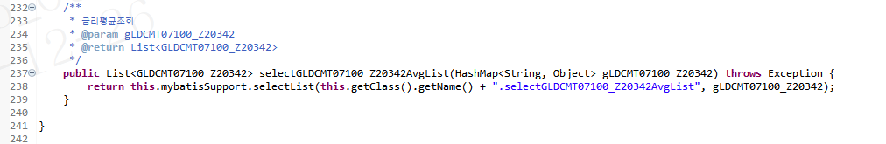
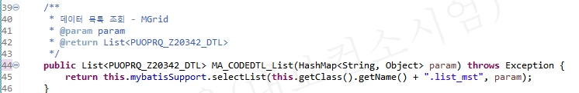
3. 어플리케이션 영역
2024.12.26 수정
3.6.1. 메서드 명명규칙
3.6.3. DAO 메서드 명명규칙
부여 방안
{화면명} + _ + {DRS코드} + {용도} + {액션명}
DRS코드를 제외한 모든 단어는 카멜 케이스(Camel Case)를 사용한다.
단일 테이블을 엑세스 하는 경우 다음의 명명 규칙을 따른다.
-> {테이블명} +_+ {용도} + {액션명}
예 시
DAO 메서드 작성 예시
pam(인사관리) + phm(인사관리(서브)) + 00100 + _ + Z20342+Mst(용도)+List(액션명) -> pamphm00100_ Z20342MstList : 사원등록화면 조회
액션이 조회인 경우의 메서드 작성 예시
단일 테이블 엑션 메서드 작성 예시

Slide 23
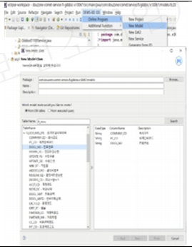
3. 어플리케이션 영역
3.7. 서비스 모델 클래스 명명규칙
개 요
서비스 모델은 데이터베이스를 조회를 통해 받은 데이터의 집합을 담기 위한 데이터 클래스다. 작성위치는 기본 패키지 명
+ `.models` 다.
부여 방안
DzModel 의 name 과 class 명 은 {메뉴코드}_{DRS코드}Model 으로 명명한다.
서비스 모델이 다수인 경우 {UCC:메뉴코드}{UCC:주요테이블|테이블Suffix}Model으로 명명한다.
DzModel의 desc는 {KR:모델설명}으로 작성하며, 작성 예시와유사하게 작성하여 클래스의 기능과 목적이 설명되도록 30자
이내로 작성한다.
서비스 모델 클래스는 Eclipse 에서 DEWS-BD IDE > New Model 기능을 통해 조회 쿼리 입력 시 자동 생성 할 수 있다.
예 시
@DzModel(name="GLDDOC00800", desc="전표자료현황") public class GLDDOC00800 { @SerializedName("COMPANY_CD") @DzModelField(name = "COMPANY_CD", desc = "회계단위코드", colName = "COMPANY_CD") protected String company_cd; ……….. } @DzModel(name=" GLDDOC11000_Z20342ListSubDetail", desc="전표현황및승인 - 회계전표현황 SDETAIL 모델") public class GLDDOC11000_Z20342ListSubDetail { @SerializedName("COMPANY_CD") @DzModelField(name = "COMPANY_CD", desc = "회사코드", colName = "COMPANY_CD") private String company_cd; ….. }

Slide 24
3. 어플리케이션 영역
2024.12.05 수정
3.7. 서비스 모델 클래스 명명규칙
3.7.1. 서비스 모델 클래스 화면 명명규칙
개 요
각 모듈 화면에서 사용하는 서비스 모델은 하기의 규칙에 따라 명명한다.
구성 체계
서비스 모델의 value 와 class 는 [ {메뉴코드}_{유지보수코드+라이센스코드} ] 으로 명명한다.
동일한 화면에서 여러 모델을 사용할 경우 다음의 룰을 따른다
- [ {메뉴코드}_{유지보수코드+라이센스코드}{식별자} ]
- 용도명은 MST, DTL, POP 등 각 업무단에서 식별자를 정의해서 사용한다.
부여 방안
서비스 모델의 module 은 열거형으로 제공되는 {모듈코드} 를 지정한다.
서비스 모델의 desc 는 {메뉴명} 으로 작성하며, 작성 예시와 유사하게 작성하여 클래스의 기능과 목적이 설명되도록
30자 이내로 작성 한다.
공통 서비스 의 version 는 작성 당시의 현재일자 기준으로 1.0.{00000000N:현재일자}.{00N} 로 명명하고 버전은
수정시마다 순번을 증가하여 작성 한다.
업무1명과 공유업무명은 컴포넌트 명으로 한다.
시스템 레이어에 위치한 패키지들은 의미를 식별할 수 있도록 부여하며 기본 자바Naming Rule을 따른다.
예 시
@DzModel(name = "PUOORD02400_Z20342", desc = "계약품목도움창(KL)", tableName = "")
public class PUOORD02400_Z20342 extends DzAbstractModel {}
@DzModel(name = "PUOORD02400_Z20342POP2", desc = "계약품목도움창(KL)", tableName = "")
public class PUOORD02400_Z20342POP2 extends DzAbstractModel {}

Slide 25
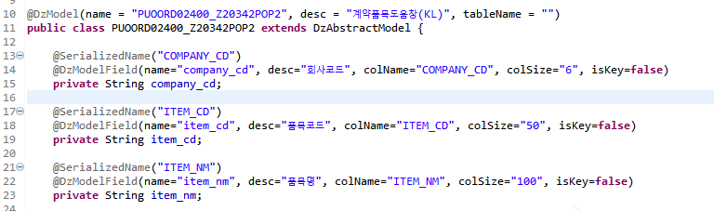
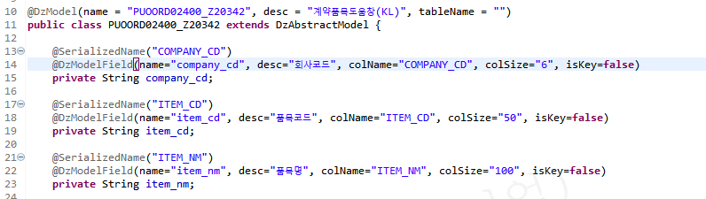
3. 어플리케이션 영역
3.7. 서비스 모델 클래스 명명규칙
3.7.1. 서비스 모델 클래스 화면 명명규칙
2024.12.05 수정
예 시

Slide 26
3. 어플리케이션 영역
2024.12.05 수정
3.7. 서비스 모델 클래스 명명규칙
3.7.2. 서비스 모델 클래스 공통 명명규칙
개 요
공통(DB테이블) 적으로 사용하는 서비스 모델은 하기의 규칙에 따라 명명한다.
구성 체계
서비스 모델의 value 와 class 는 [ {DB테이블명}_{유지보수코드+라이센스코드} ] 으로 명명한다.
부여 방안
서비스 모델의 module 은 열거형으로 제공되는 {모듈코드} 를 지정한다.
서비스 모델의 desc 는 {메뉴명} 으로 작성하며, 작성 예시와 유사하게 작성하여 클래스의 기능과 목적이 설명되도록
30자 이내로 작성 한다.
공통 서비스 의 version 는 작성 당시의 현재일자 기준으로 1.0.{00000000N:현재일자}.{00N} 로 명명하고 버전은
수정시마다 순번을 증가하여 작성 한다.
업무1명과 공유업무명은 컴포넌트 명으로 한다.
시스템 레이어에 위치한 패키지들은 의미를 식별할 수 있도록 부여하며 기본 DB Naming Rule을 따른다.
예 시
@DzModel(name = "PU_PO_REQN_DTL_Z20342", desc = "구매관리_발주요청_디테일", tableName = "")
public class PU_PO_REQN_DTL_Z20342 extends DzAbstractModel {
}

Slide 27
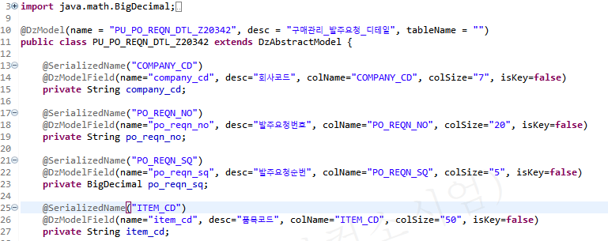
3. 어플리케이션 영역
2024.12.05 수정
3.7. 서비스 모델 클래스 명명규칙
3.7.2. 서비스 모델 클래스 공통 명명규칙
예 시

Slide 28
3. 어플리케이션 영역
3.8. DAO 명명규칙
3.8.1. DAO 명명규칙
개 요
DAO는 각 모듈 화면에서 사용하는 서비스는 하기의 규칙에 따라 명명한다.
구성 체계
DAO는 value 와 class 는 [ {메뉴코드}_{유지보수코드+라이센스코드}Dao ] 으로 명명한다.
부여 방안
DAO의 module 은 열거형으로 제공되는 {모듈코드} 를 지정한다.
DAO의 desc 는 {메뉴명} 으로 작성하며, 작성 예시와 유사하게 작성하여 클래스의 기능과 목적이 설명되도록
30자 이내로 작성 한다.
공통 서비스 의 version 는 작성 당시의 현재일자 기준으로 1.0.{00000000N:현재일자}.{00N} 로 명명하고 버전은
수정시마다 순번을 증가하여 작성 한다.
업무1명과 공유업무명은 컴포넌트 명으로 한다.
시스템 레이어에 위치한 패키지들은 의미를 식별할 수 있도록 부여하며 기본 자바Naming Rule을 따른다.
예 시
@Repository
public class PUOCON00800_Z20342Dao {}
2024.12.05 수정

Slide 29
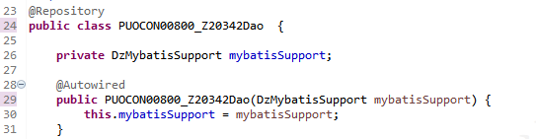
3. 어플리케이션 영역
2024.12.05 수정
3.8. DAO 명명규칙
3.8.1. DAO 명명규칙
예 시

Slide 30
3. 어플리케이션 영역
3.9. 온라인 프로그램 명명규칙
개 요
화면번호는 사용자 인터페이스 설계에서부터 화면을 디자인하고, 개발하는 일련의 과정에서 화면 식별자로 사용됨.
구성 체계
어플리케이션코드
서브 어플리케이션코드
화면일련번호
DRS코드
1
2
3
4
5
6
7
8
9
10
11
12
13
14
15
16
17
부여 방안
어플리케이션코드 : NGES-AA-ANA-03(개발표준정의서)_[별첨#3]_어플리케이션코드 정의_v1.0참조
( 모듈 코드 2자리 + 임의 코드 1자리 )
서브 어플리케이션코드 : 업무별로 정의한 서브 어플리케이션 코드(3자리)
화면일련번호 : 화면유형구분 별 순차적으로 부여된 일련번호 (00100 ~ 99900)
DRS코드 : 강원랜드 코드 Z20342 고정
팝업 : 어플리케이션코드+서브 어플리케이션코드+화면일련번호_임의숫자 두자리(0X)_POP_DRS코드(Z20342)
리포트 : R_어플리케이션코드+서브 어플리케이션코드+화면일련번호_임의숫자 두자리(0X)_DRS코드(Z20342)
※ Douzone 패키지 영역과 AID공통영역은 Release 버전이라 수정 불가.
팝업, 레포트
예 시
PAM(인사관리) + PHM(인사관리(서브)) + 00100 + _ + Z20342 -> PAMPHM00100_ Z20342 : 사원등록화면
PUB(구매기준관리) + INF(구매단가관리) + 00100 + _ + Z20342 -> PUBINF00100_Z20342 : 구매단가 등록화면
구매단가 화면명 + _ + 01 + _ + POP + Z20342 -> PUBINF00100_01_POP_Z20342 : 구매단가 팝업
R + 구매단가 화면명 + 01 + _ + Z20342 -> R_PUBINF00100_01_Z20342 : 구매단가 리포트

Slide 31
3. 어플리케이션 영역
3.10. I/O명, 변수 상수 명명규칙
구분 | 관리 치침 | 비고
I/O 명 | 메타에 등록된 표준단어의 영문약어 조합으로 한다. ERP10 메타 추가시 작성
변수 | 메타에 등록된 표준단어의 경우 소문자로 표기하고, 언더바(_) 제거한 바로 뒤에 문자를 대문자로 한다. 그 외 변수명은 영문 소문자로 시작하는 명사를 사용, 이후 단어는 대문자로 시작(Camel 표기법 준수) 예) 계좌번호 : accno 결제계좌번호 : stlAccno 고객번호 : csno 대표고객번호 : rpsnCsno 페이지 크기 : pageSize | logger 변수에 대해서는 통상 규칙인 logger 변수 사용.
상수 | 모든 상수명은 대문자를 쓰고 단어 간에는 밑줄을 긋는다. final로 선언한다. 예) static final int MAX_LIMIT = 300; | logger 변수에 대해서는 통상 규칙인 logger 변수 사용.

Slide 32
3. 어플리케이션 영역
2024.12.09 수정
3.11. 모바일 프로그램 명명규칙
개 요
화면번호는 사용자 인터페이스 설계에서부터 화면을 디자인하고, 개발하는 일련의 과정에서 화면 식별자로 사용됨.
구성 체계
모바일 구분
어플리케이션코드
서브 어플리케이션코드
화면일련번호
DRS코드
1
2
3
4
5
6
7
8
9
10
11
12
13
14
15
16
17
18
19
부여 방안
모바일 구분 : 모바일 구분 코드 MO 고정(2자리)
어플리케이션코드 : NGES-AA-ANA-03(개발표준정의서)_[별첨#3]_어플리케이션코드 정의_v1.0참조
( 모듈 코드 2자리 + 임의 코드 1자리 )
서브 어플리케이션코드 : 업무별로 정의한 서브 어플리케이션 코드(3자리)
화면일련번호 : 화면유형구분 별 순차적으로 부여된 일련번호 (00100 ~ 99900)
DRS코드 : 강원랜드 코드 Z20342 고정
팝업 : 어플리케이션코드+서브 어플리케이션코드+화면일련번호_임의숫자 두자리(0X)_POP_DRS코드(Z20342)
리포트 : R_어플리케이션코드+서브 어플리케이션코드+화면일련번호_임의숫자 두자리(0X)_DRS코드(Z20342)
예 시
MO(모바일)+PAM(인사관리) + PHM(인사관리(서브)) + 00100 + _ + Z20342 -> MOPAMPHM00100_ Z20342 : 사원등록
MO(모바일)+ PUB(구매기준관리) + INF(구매단가관리) + 00100 + _ + Z20342 -> MOPUBINF00100_Z20342 : 구매단가
MO(모바일)+구매단가 화면명 + _ + 01 + _ + POP + Z20342 -> MOPUBINF00100_01_POP_Z20342 : 구매단가 팝업
R + MO(모바일)+구매단가 화면명 + 01 + _ + Z20342 -> R_MOPUBINF00100_01_Z20342 : 구매단가 리포트

Slide 33
3. 어플리케이션 영역
3.10. 배치 프로그램 명명규칙
대상 | 자리수 | 구분 | 명명규칙 | 비 고
배치 프로그램명 | 7 | 프로그램명 | 구성 - B 어플리케이션코드 : 어플리케이션코드. xls 참조 프로그램 일련번호 : 0001 ~ 9999 : 어플리케이션별 순차 부여
배치 Job-ID | 9 | JAVA배치 Dummy Sleep File Watch | 구성 - J(대문자) + 어플리케이션코드(2자리) + 프로그램 일련번호(4자리) + 일련번호(2자리) 프로그램 일련번호 - JAVA : 0001 ~ 9999 (배치프로그램명과 동일하게 작명) - Dummy : 어플리케이션 별로 D001 ~ D999 부여 - Sleep : 어플리케이션 별로 S001 ~ S999 부여 - File Watch : 어플리케이션 별로 F001 ~ F999 부여 일련번호 : 01 ~ 99 부여 | 하나의 Job Group 을 수행하기 위한 단위 배치작업이며, 배치프로그램과 N : 1 관계를 가지며, Job Group 과 Job 은 1 : N 관계를 가짐 하나의 Job-ID 는 하나의 배치프로그램으로 구성됨
 |  | 외부명령 | 구성 - E(대문자) + 어플리케이션코드(2자리) + 외부명령 유형 일련번호(4자리) + ‘00’ 외부명령 유형 일련번호 - 0001 ~ 9999 : 외부명령 유형별 순차 부여
배치 Group ID | 7 | Group ID | 구성 - G(대문자) + 어플리케이션코드(2자리) + 배치 Group 일련번호(4자리) 배치 Group 일련번호 : 배치 Job의 Group 일련번호 (0001 ~ 9999 순차 부여) | 최종적으로 작성하게 되는 데이터(보고서 포함)를 만들기 위해서 배치작업들이 모여서 하나의 배치 프로세스를 이루는 것을 의미함.
작성 예정

